Slide 1

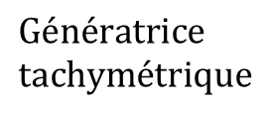
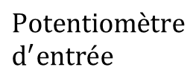
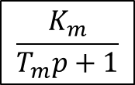
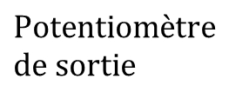





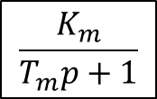

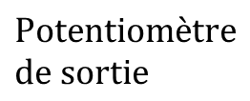












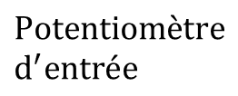







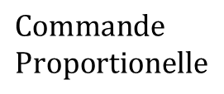


$$Potentiomètre$$ $d^{′}entrée$
$$Moteur$$
$$Réducteur de vitesse$$
$$\frac{K_{m}}{T_{m}p+1}$$
$$\frac{1}{p}$$
$$\frac{1}{9}$$
$$θ_{e}(p)$$
$$K_{e}$$
$$V_{e}(p)$$
$$V_{m}(p)$$
$$Ω_{m}(p)$$
$$θ_{m}(p)$$
$$θ_{s}(p)$$
$$K_{g}$$
$$Génératrice \\ tachymétrique$$
$$K_{s}$$
$$Potentiomètre \\ de sortie$$
$$V_{g}(p)$$
$$V_{s}(p)$$
$$Potentiomètre$$ $d^{′}entrée$
$$Commande \\ Proportionelle$$
$$Motoréducteur$$
$$+$$
$$\frac{K_{m}}{T_{m}p+1}$$
$$\frac{1}{p}$$
$$θ_{e}(p)$$
$$K_{e}$$
$$V_{e}(p)$$
$$K_{1}$$
$$V_{m}(p)$$
$$\frac{1}{9}$$
$$θ_{s}(p)$$
$$−$$
$$Potentiomètre \\ de sortie$$
$$K_{s}$$
$$V_{s}(p)$$

Slide 2



$$Réponse indicielle 1er ordre$$
$$K_{m}$$
$$T_{m}$$

